Slide 1

Chào mừng các thầy cô đến dự giờ lớp 1A1 !

Slide 2


KHỞI ĐỘNG
Notes:
2

Slide 3
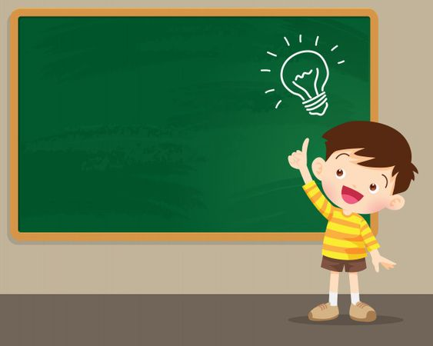
Câu đố
Con gì kêu be be
Đầu có đôi sừng nhỏ
Thích ăn nhiều lá , cỏ
Mang sữa ngọt cho người

Slide 5

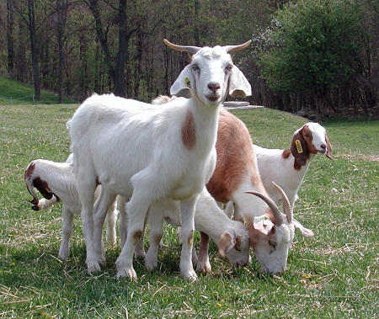
Con gì kêu “be be”
Đầu có đôi sừng nhỏ
Thích ăn nhiều lá, cỏ
Mang sữa ngọt cho người.
Là con gì?

Slide 6

Thứ sáu ngày 22 tháng 10 năm 2021
Kể chuyện
Dê con nghe lời mẹ

Slide 7
Yêu cầu cần đạt
1. Nghe , hiểu và nhớ câu chuyện
2. Nhìn tranh kể lại được từng đoạn câu chuyện
3. Hiểu ý nghĩa câu chuyện

Slide 8
Học sinh nghe kể chuyện

Slide 9

Xem video:

Slide 10
Nghe kể chuyện kết hợp
quan sát tranh

Slide 11

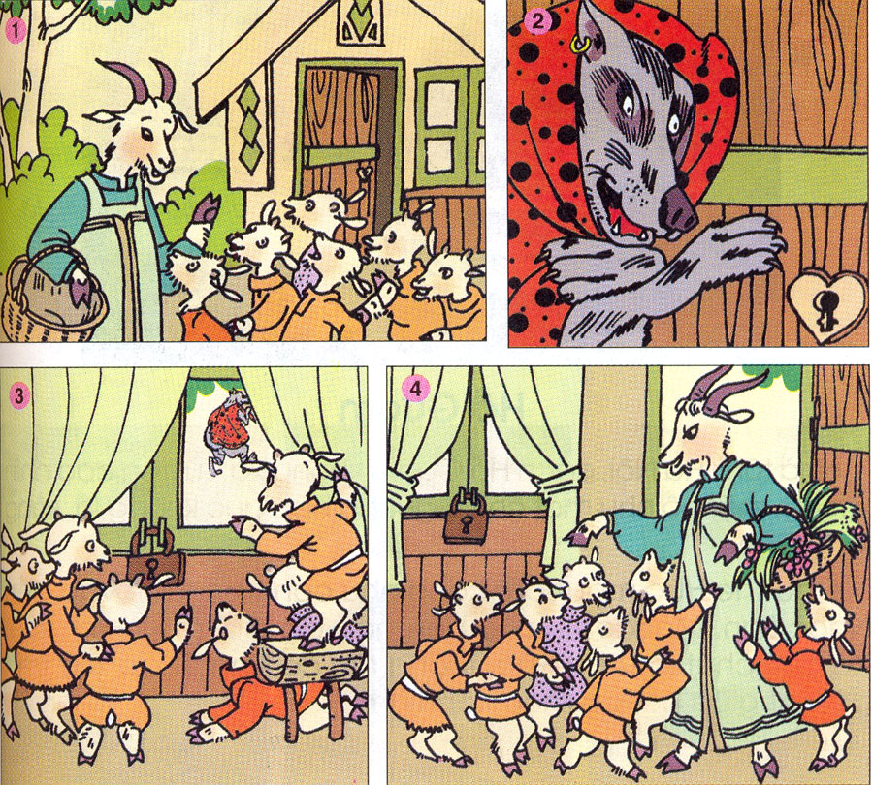
Tranh 1.
Keå chuyeän

Slide 12
Tranh 2.

Slide 13
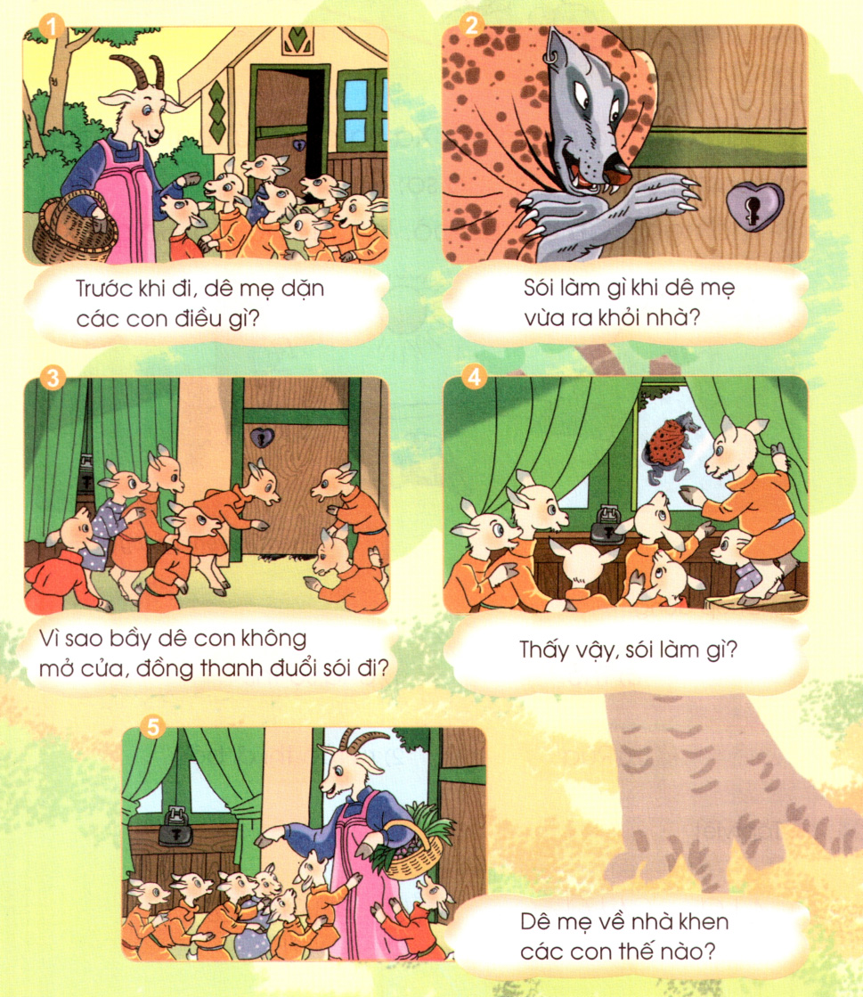
Tranh 3.

Slide 14
Tranh 4.
Keå chuyeän

Slide 15
Tranh 5.

Slide 16
Tìm hiểu nội dung câu chuyện

Slide 17
Keå chuyeän
Tranh 1.
Trước khi đi, Dê mẹ dặn dê con thế nào?
Dê mẹ hát thế nào?

Slide 18
Tranh 2.
Chuyện gì đã xảy ra sau đó?
Giọng hát của nó như thế nào?

Slide 19
Tranh 3.
Vì sao bầy dê không mở cửa , đồng thanh đuổi Sói đi ?

Slide 20
Tranh 4.
Vì sao Sói ta lại tiu nghỉu bỏ đi?

Slide 21
Tranh 5.
Dê mẹ đã khen con như thế nào ?

Slide 22

Nghỉ giữa giờ

Slide 23
Thảo luận nhóm
Kể lại nội dung truyện dựa
vào tranh

Slide 25
Câu chuyện này có những nhân vật nào?
Có sói , dê con , dê mẹ
Khi kể cần phân biệt giọng : sói , dê con , dê mẹ và người dẫn truyện

Slide 26
?
Vì sao Dê con không mắc mưu Sói ?
Dê con vì biết nghe lời mẹ nên không mắc mưu Sói.
?
Câu chuyện khuyên chúng ta điều gì ?
Lieân heä lôùp
Chúng ta phải biết nghe lời người lớn, khôn ngoan để không mắc mưu kẻ xấu.

Slide 27
Củng cố
Qua câu chuyện này các em học tập được ai?Vì sao?
a.
Học tập sói vì sói gian ác
b.
Học tập dê mẹ vì dê mẹ thương con
c.
Học tập dê con vì dê con nghe lời mẹ
Học tập dê con vì dê con nghe lời mẹ

Slide 28


Chúc các em học giỏi, chăm ngoan

